Slide 1


Slide 2

Nêu cấu tạo của bài văn
miêu tả đồ vật?
- Bài văn miêu tả đồ vật có ba phần: Mở bài, thân bài và kết bài.
- Có thể mở bài theo kiểu trực tiếp hay gián tiếp và kết bài theo kiểu mở rộng hay không mở rộng.
- Trong phần thân bài, nên tả bao quát toàn bộ đồ vật, rồi tả những bộ phận có đặc điểm nổi bật.

Slide 3

Tập làm văn
Luyện tập miêu tả đồ vật

Slide 4
Mục tiêu
1. Phân tích cấu tạo của một bài văn miêu tả đồ vật
2. Hiểu được tác dụng của quan sát trong việc miêu tả
những chi tiết của bài văn xen kẽ giữa lời tả và lời kể
3. Biết lập dàn ý tả một đồ vật theo yêu cầu

Slide 5
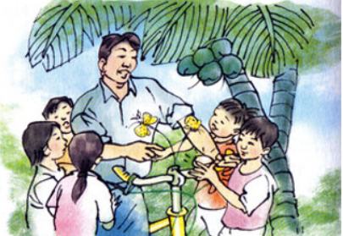

Slide 6
Bài 1. Đọc bài văn sau và trả lời câu hỏi:
Chiếc xe đạp của chú Tư
Trong làng tôi, hầu như ai cũng biết chú Tư Chía, không chỉ vì chú là chủ trại xuồng, mà còn vì chiếc xe đạp của chú.
Ở xóm vườn, có một chiếc xe đã là trội hơn người khác rồi, chiếc xe của chú lại là chiếc xe đẹp nhất, không có chiếc nào sánh bằng. Xe màu vàng, hai cái vành láng bóng, khi chú ngừng đạp, chiếc xe cứ ro ro thật êm tai. Ngay giữa tay cầm, chú gắn hai con bướm bằng thiếc với hai cánh vàng lấm tấm đỏ. Có khi chú cắm cả một cành hoa. Bao giờ dừng xe, chú cũng rút cái giẻ dưới yên, lau, phủi sạch sẽ rồi mới bước vào nhà, vào tiệm. Chú âu yếm gọi chiếc xe của mình là con ngựa sắt.
- Coi thì coi, đừng đụng vào con ngựa sắt của tao nghe bây.
Ấy là chú dặn sắp nhỏ đứng vây quanh chiếc xe của chú.
- Ngựa chú biết hí không chú?
Chú đưa tay bóp cái chuông kính coong:
- Nghe ngựa hí chưa?
- Nó đá được không chú?
Chú đưa chân đá ngược ra sau:
- Nó đá đó.
Đám con nít cười rộ, còn chú thì hãnh diện với chiếc xe của mình.
Theo NGUYỄN QUANG SÁNG

Slide 7
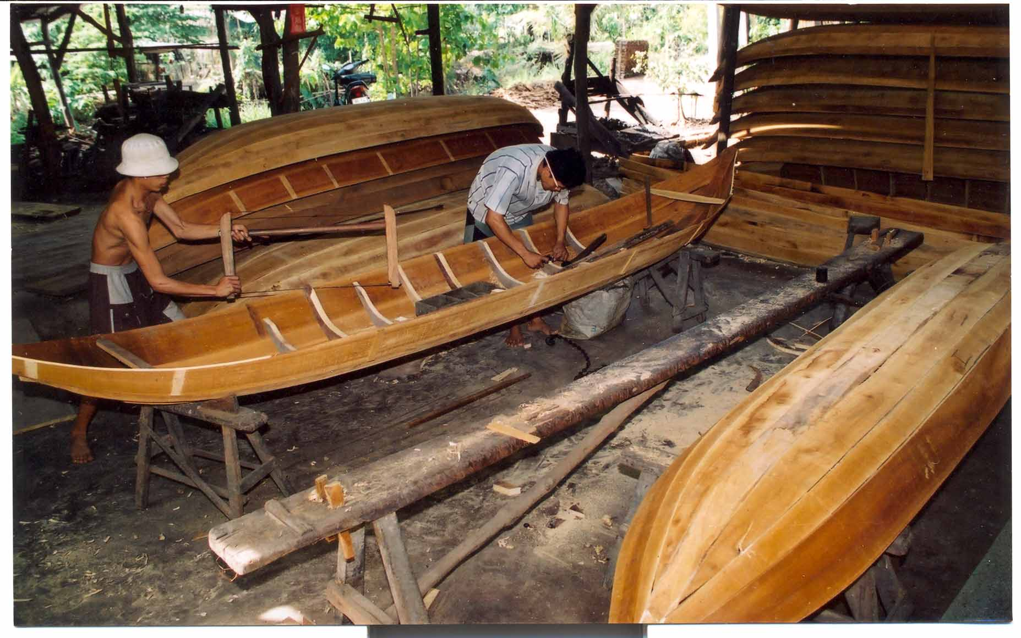
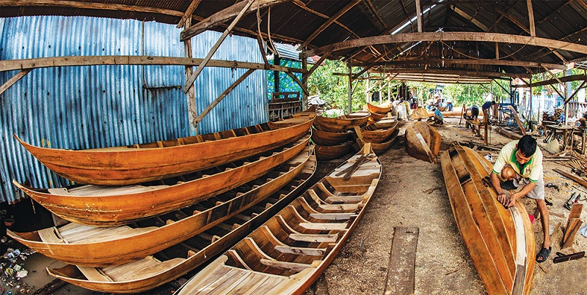
Trại xuồng

Slide 8
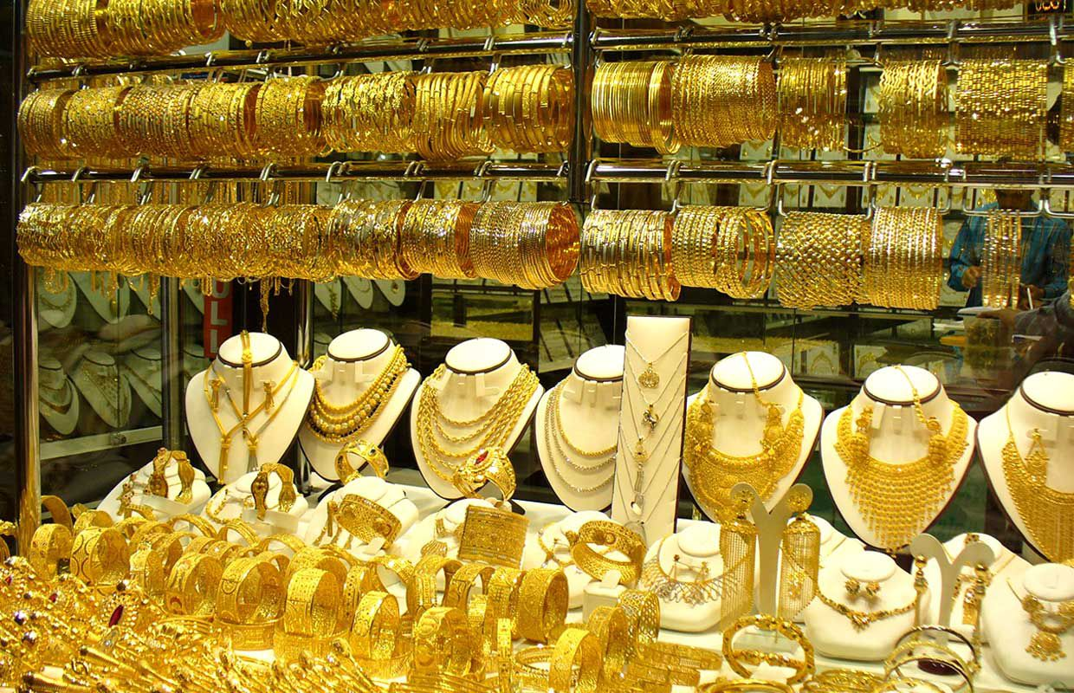
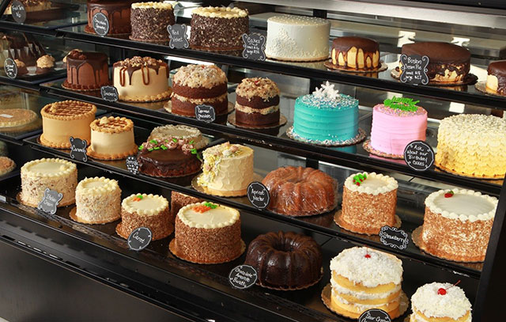
Tiệm

Slide 9
Bài 1. Đọc bài văn Chiếc xe đạp của chú Tư và trả lời câu hỏi:
a, Tìm các phần mở bài, thân bài và kết bài trong bài văn trên.
b. Ở phần thân bài, chiếc xe đạp được tả theo trình tự
như thế nào?
c, Tác giả quan sát chiếc xe đạp bằng những giác quan nào?
d, Tìm lời kể chuyện xen lẫn lời miêu tả trong bài?

Slide 10
a, Tìm các phần mở bài, thân bài và kết bài trong bài văn trên.
Chiếc xe đạp của chú Tư
Trong làng tôi, hầu như ai cũng biết chú Tư Chía, không chỉ vì chú là chủ trại xuồng, mà còn vì chiếc xe đạp của chú.
Trong làng tôi, hầu như ai cũng biết chú Tư Chía, không chỉ vì chú là chủ trại xuồng, mà còn vì chiếc xe đạp của chú.
Ở xóm vườn, có một chiếc xe đã là trội hơn người khác rồi, chiếc xe của chú lại là chiếc xe đẹp nhất, không có chiếc nào sánh bằng. Xe màu vàng, hai cái vành láng bóng, khi chú ngừng đạp, chiếc xe cứ ro ro thật êm tai. Ngay giữa tay cầm, chú gắn hai con bướm bằng thiếc với hai cánh vàng lấm tấm đỏ. Có khi chú cắm cả một cành hoa. Bao giờ dừng xe, chú cũng rút cái giẻ dưới yên, lau, phủi sạch sẽ rồi mới bước vào nhà, vào tiệm. Chú âu yếm gọi chiếc xe của mình là con ngựa sắt.
- Coi thì coi, đừng đụng vào con ngựa sắt của tao nghe bây.
Ấy là chú dặn sắp nhỏ đứng vây quanh chiếc xe của chú.
- Ngựa chú biết hí không chú?
Chú đưa tay bóp cái chuông kính coong:
- Nghe ngựa hí chưa?
- Nó đá được không chú?
Chú đưa chân đá ngược ra sau:
- Nó đá đó.
Đám con nít cười rộ, còn chú thì hãnh diện với chiếc xe của mình.
Ở xóm vườn, có một chiếc xe đã là trội hơn người khác rồi, chiếc xe của chú lại là chiếc xe đẹp nhất, không có chiếc nào sánh bằng. Xe màu vàng, hai cái vành láng bóng, khi chú ngừng đạp, chiếc xe cứ ro ro thật êm tai. Ngay giữa tay cầm, chú gắn hai con bướm bằng thiếc với hai cánh vàng lấm tấm đỏ. Có khi chú cắm cả một cành hoa. Bao giờ dừng xe, chú cũng rút cái giẻ dưới yên, lau, phủi sạch sẽ rồi mới bước vào nhà, vào tiệm. Chú âu yếm gọi chiếc xe của mình là con ngựa sắt.
- Coi thì coi, đừng đụng vào con ngựa sắt của tao nghe bây.
Ấy là chú dặn sắp nhỏ đứng vây quanh chiếc xe của chú.
- Ngựa chú biết hí không chú?
Chú đưa tay bóp cái chuông kính coong:
- Nghe ngựa hí chưa?
- Nó đá được không chú?
Chú đưa chân đá ngược ra sau:
- Nó đá đó.
Đám con nít cười rộ, còn chú thì hãnh diện với chiếc xe của mình.
Theo NGUYỄN QUANG SÁNG

Slide 11
Tìm những chi tiết
tả đặc điểm nổi bật
của chiếc xe đạp?
Tìm chi tiết tả
bao quát chiếc xe?
b) Ở phần thân bài, chiếc xe đạp được tả theo trình tự như thế nào?
Tìm chi tiết nói lên
tình cảm của chú Tư
với chiếc xe.
Ở xóm vườn, có một chiếc xe đã là trội hơn người khác rồi, chiếc xe của chú lại là chiếc xe đẹp nhất, không có chiếc nào sánh bằng.
Bao giờ dừng xe, chú cũng rút cái giẻ dưới yên, lau, phủi sạch sẽ rồi mới bước vào nhà, vào tiệm. Chú âu yếm gọi chiếc xe của mình là con ngựa sắt.
- Coi thì coi, đừng đụng vào con ngựa sắt của tao nghe bây.
Ấy là chú dặn sắp nhỏ đứng vây quanh chiếc xe của chú.
- Ngựa chú biết hí không chú?
Chú đưa tay bóp cái chuông kính coong:
- Nghe ngựa hí chưa?
- Nó đá được không chú?
Chú đưa chân đá ngược ra sau:
- Nó đá đó.
*Tả bao quát:
Xe màu vàng, hai cái vành láng bóng, khi chú ngừng đạp, chiếc xe cứ ro ro thật êm tai. Ngay giữa tay cầm, chú gắn hai con bướm bằng thiếc với hai cánh vàng lấm tấm đỏ. Có khi chú cắm cả một cành hoa.
- Chiếc xe đẹp nhất, không có chiếc nào sánh bằng.
*Tả những bộ phận có đặc điểm nổi bật
- Xe màu vàng, hai cái vành láng cóng, khi ngừng đạp, xe ro ro thật êm tai.
- Giữa hai tay cầm có gắn hai con bướm bằng thiếc với hai cánh vàng lấm tấm đỏ, có khi là một cành hoa.
* Tình cảm của chú Tư với chiếc xe.
- Bao giờ dừng xe, chú cũng rút giẻ dưới yên, lau, phủi sạch sẽ.
- Chú âu yếm gọi chiếc xe xủa mình là con ngựa sắt, dặn bọn trẻ đừng đụng vào con ngựa sắt

Slide 12
c) Tác giả quan sát chiếc xe bằng những giác quan nào ?
xe màu vàng
hai vành láng bóng
Bằng mắt
giữa tay cầm là hai con bướm bằng thiếc với hai cánh vàng lấm tấm đỏ. Có khi là cả một cành hoa.
Bằng tai
Khi ngừng đạp, xe ro ro thật êm tai.

Slide 13
- Chú gắn hai con bướm thiếc với hai cánh vàng lấm tấm đỏ,có khi chú gắn một cành hoa.
- Bao giờ dừng xe, chú cũng rút cái giẻ dưới yên, lau, phủi sạch sẽ.
Tìm lời kể chuyện
xen lẫn lời miêu
tả trong bài.
- Chú âu yếm gọi chiếc xe của mình là con ngựa sắt.
- Chú dặn bọn nhỏ: “Coi thì coi, đừng đụng vào con ngừa sắt của tao nghe bây”.
- Chú hãnh diện với chiếc xe của mình.

Slide 14
d) Tìm lời kể chuyện xen lẫn lời miêu tả trong bài.
Chiếc xe đạp của chú Tư
Trong làng tôi, hầu như ai cũng biết chú Tư Chía, không chỉ vì chú là chủ trại xuồng, mà còn vì chiếc xe đạp của chú.
Ở xóm vườn, có một chiếc xe đã là trội hơn người khác rồi, chiếc xe của chú lại là chiếc xe đẹp nhất, không có chiếc nào sánh bằng. Xe màu vàng, hai cái vành láng bóng, khi chú ngừng đạp, chiếc xe cứ ro ro thật êm tai.
- Coi thì coi, đừng đụng vào con ngựa sắt của tao nghe bây.
Ấy là chú dặn sắp nhỏ đứng vây quanh chiếc xe của chú.
- Ngựa chú biết hí không chú?
Chú đưa tay bóp cái chuông kính coong:
- Nghe ngựa hí chưa?
- Nó đá được không chú?
Chú đưa chân đá ngược ra sau:
- Nó đá đó.
Đám con nít cười rộ, còn chú thì hãnh diện với chiếc xe của mình.
Ngay giữa tay cầm, chú gắn hai con bướm bằng thiếc với hai cánh vàng lấm tấm đỏ. Có khi chú cắm cả một cành hoa. Bao giờ dừng xe, chú cũng rút cái giẻ dưới yên, lau, phủi sạch sẽ rồi mới bước vào nhà, vào tiệm. Chú âu yếm gọi chiếc xe của mình là con ngựa sắt.
Theo NGUYỄN QUANG SÁNG

Slide 15
Mở bài và kết bài
theo cách nào?
Mở bài, thân bài, kết bài có tác dụng gì?
Mở bài
Trong làng tôi, ….. chiếc xe đạp của chú.
Giới thiệu chiếc xe đạp của chú Tư
Mở bài trực tiếp
Thân bài
Tả chiếc xe đạp và tình cảm của chú Tư với chiếc xe.
Ở xóm vườn, …. - Nó đá đó.
Kết bài
Nói lên niềm vui của đám con nít và chú Tư bên chiếc xe.
Đám con nít cười rộ, … chiếc xe của mình.
Kết bài tự nhiên ( không mở rộng)

Slide 16
Lời kể nói lên điều gì về tình cảm
của chú Tư với chiếc xe.
Những lời kể xen lẫn lời miêu tả nói lên tình cảm
của chú Tư với chiếc xe đạp:
“Chú yêu quý chiếc xe, rất hãnh diện vì nó.”

Slide 17
Khi tả đồ vật ta cần lưu ý điều gì?
- Tả theo trình tự: Tả bao quát, tả từng bộ phận, nói về tình cảm của mình với đồ vật được tả.
- Khi tả sử dụng những từ ngữ miêu tả như: màu sắc, âm thanh, so sánh,…
- Sử dụng nhiều giác quan để quan sát.

Slide 18

Mục tiêu
1. Phân tích cấu tạo của một bài văn miêu tả đồ vật
2. Hiểu được tác dụng của quan sát trong việc miêu tả
những chi tiết của bài văn xen kẽ giữa lời tả và lời kể
3. Biết lập dàn ý tả một đồ vật theo yêu cầu

Slide 19
Bài 2. Lập dàn ý cho bài văn tả chiếc áo em mặc hôm nay.
cũ
Gợi ý:
Giới thiệu chiếc áo
Mở bài
mới
Màu sắc
Chất liệu
tả bao quát
dáng
Bố cục
Thân bài
thân
tả bộ phận
cổ
túi
khuy
Kết bài
Tình cảm của em với chiếc áo

Slide 20
DÀN Ý
I-Mở bài: Giới thiệu chiếc áo em mặc hôm nay: là chiếc áo sơ mi đã cũ, em mặc đã hơn một năm.
II-Thân bài:
❖ Tả bao quát chiếc áo:
- Chiếc áo kiểu dáng suông vừa vặn.
- Áo màu trắng tinh.
- Chất vải ka tê mát mẻ, không pha ni lông.
❖ Tả từng bộ phận chiếc áo:
Chiếc cổ lá sen tròn, tay bồng.
- Trước ngực áo bên trái, có in phù hiệu trường em nổi bật lên màu đỏ.
Nẹp áo có hàng bèo nhỏ, phía trên nẹp đính những chiếc khuy trắng bóng như những viên ngọc trai, được khâu rất chắc chắn.
❖ Tác dụng:
- Em có cảm giác mình lớn lên khi mỗi lần mặc áo.
III- Kết bài: Tình cảm của em với chiếc áo
Áo đã cũ nhưng em rất thích.
- Mặc xong em giặt, phơi khô rồi treo vào tủ.

Slide 21
Mục tiêu
1. Phân tích cấu tạo của một bài văn miêu tả đồ vật
2. Hiểu được tác dụng của quan sát trong việc miêu tả
những chi tiết của bài văn xen kẽ giữa lời tả và lời kể
3. Biết lập dàn ý tả một đồ vật theo yêu cầu

Slide 22

VẬN DỤNG
1. Khi quan sát đồ vật sẽ tả ta cần quan sát bằng những giác quan nào?
2. Nêu cấu tạo bài văn miêu tả đồ vật?

Slide 23







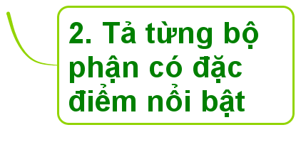



Slide 24

Chúc các em chăm ngoan, học giỏi
Notes:
⎨

